Slide 1
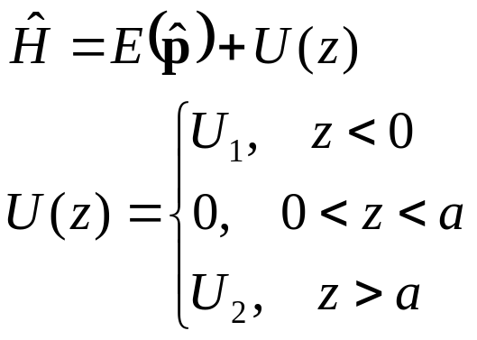
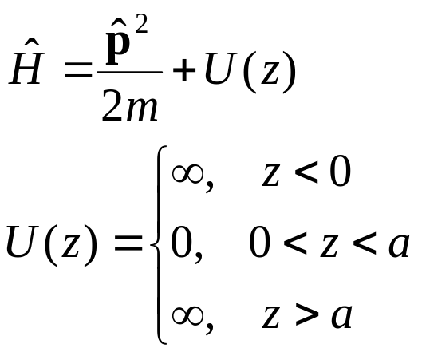
Размерное квантование
y
Электроны проводимости в тонкой металлической
(полупроводниковой) пленке
Гамильтониан для огибающей
z
x
U₁ и U2 – работы выхода из металла в подложку и вакуум
Электроны находятся вблизи дна зоны проводимости => пренебрегаем проникновением электронов в подложку и вакуум и используем приближение эффективной массы

Slide 2
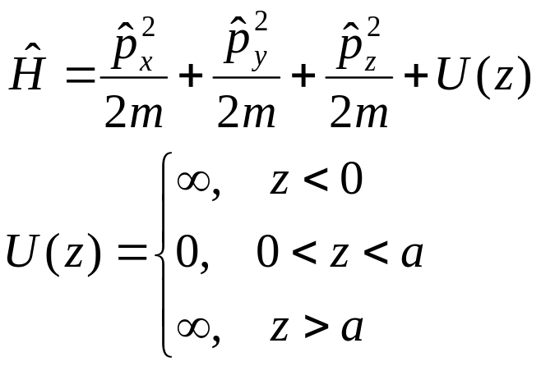
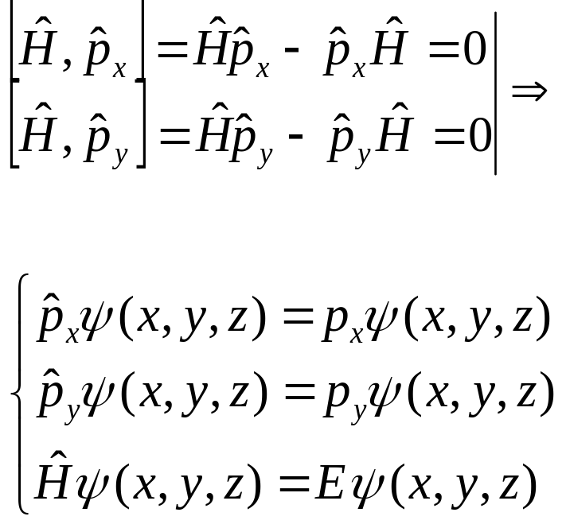
Размерное квантование
y
z
x
Можно построить базис из стационарных состояний с определенными значениями проекций импульса p_{x} и p_{y}

Slide 3
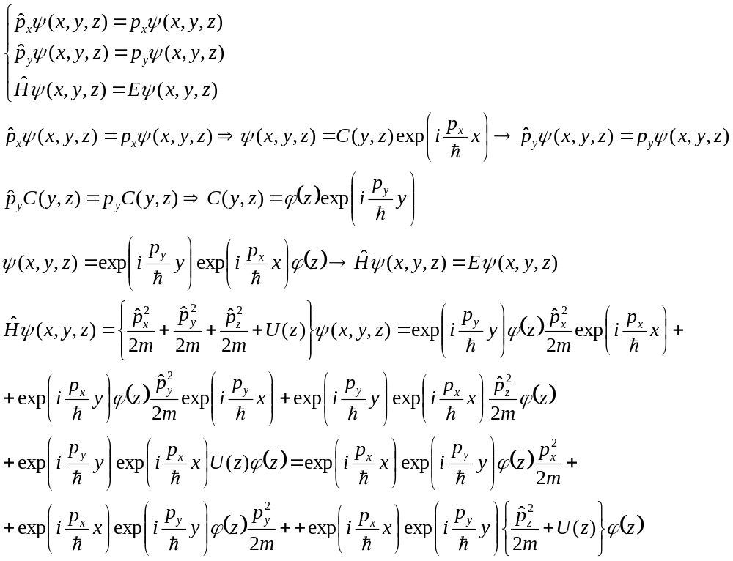

Slide 4
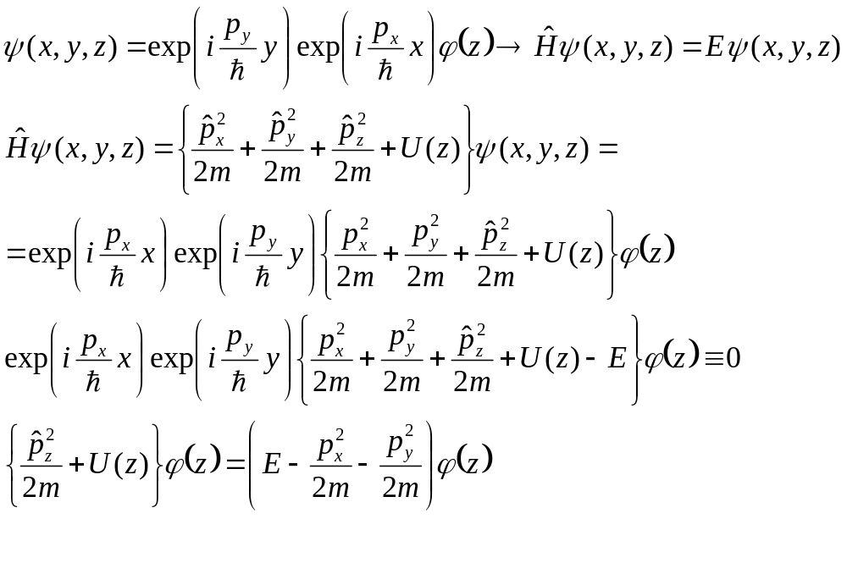
- 1D уравнение Шредингера для движения вдоль оси роста, в направлении которой имеется ограничивающий потенциал U(z)

Slide 5
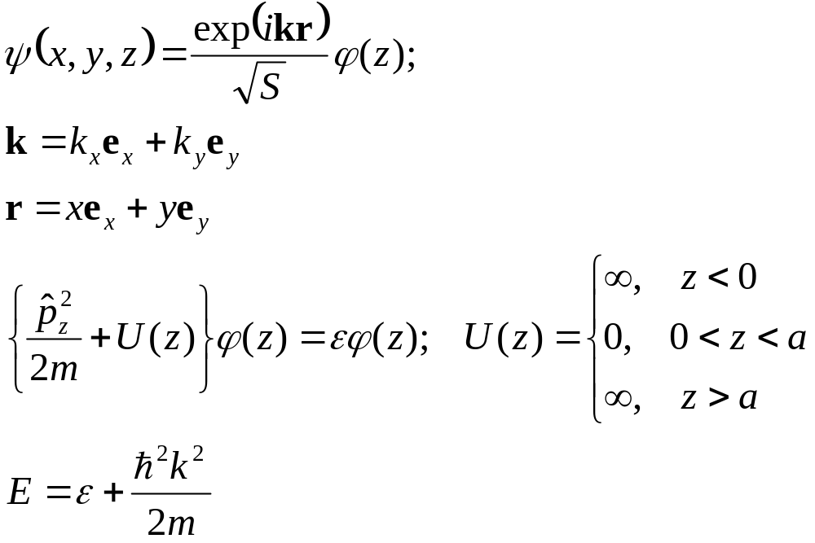
Размерное квантование
y
z
- Компонента импульса в плоскости слоев
x
Движение в плоскости слоев является свободным (на языке огибающей волновой функции. Влияние кристаллической решетки учтено в эффективной массе), тогда как движение вдоль вдоль оси роста структуры ограничено барьером
Ограничение движения приводит к квантованию энергии

Slide 6
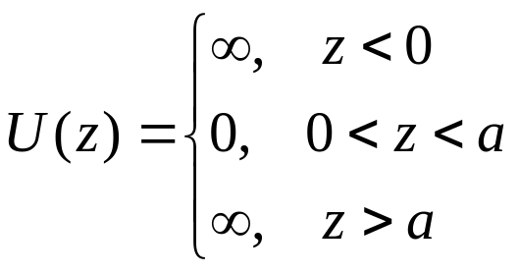
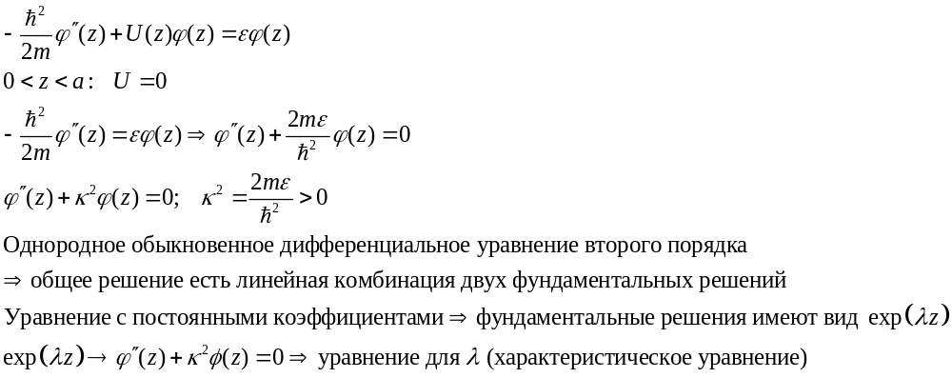
Размерное квантование
U(z)
U=∞
φ=0
U=∞
φ=0
0
a
z

Slide 7
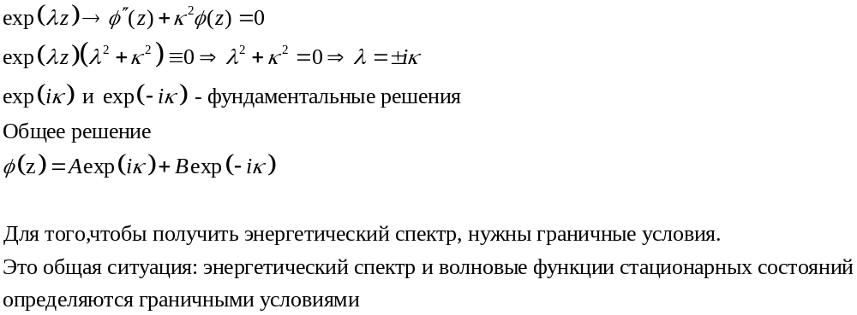
Размерное квантование

Slide 8
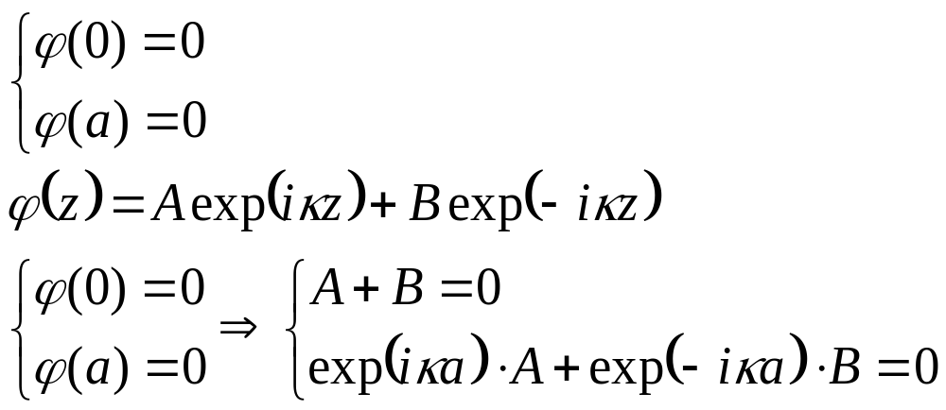
Размерное квантования
U(z)
U=∞
φ=0
U=∞
φ=0
Барьеры – бесконечно высокие. => электрон не может проникать в барьеры => вероятность найти электрон внутри барьера равна нулю.
|φ|² – плотность вероятности положения частицы => φ=0 внутри барьеров
0
a
z
Волновая функция обязательно должна быть непрерывной.
- Граничные условия, определяющие энергетический спектр

Slide 9
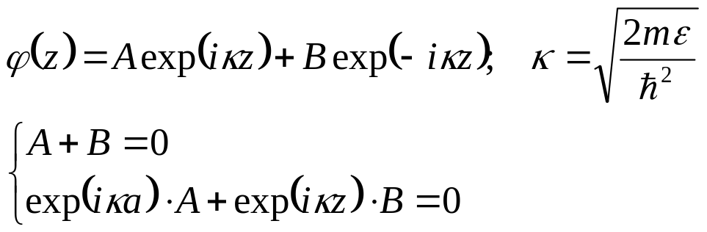
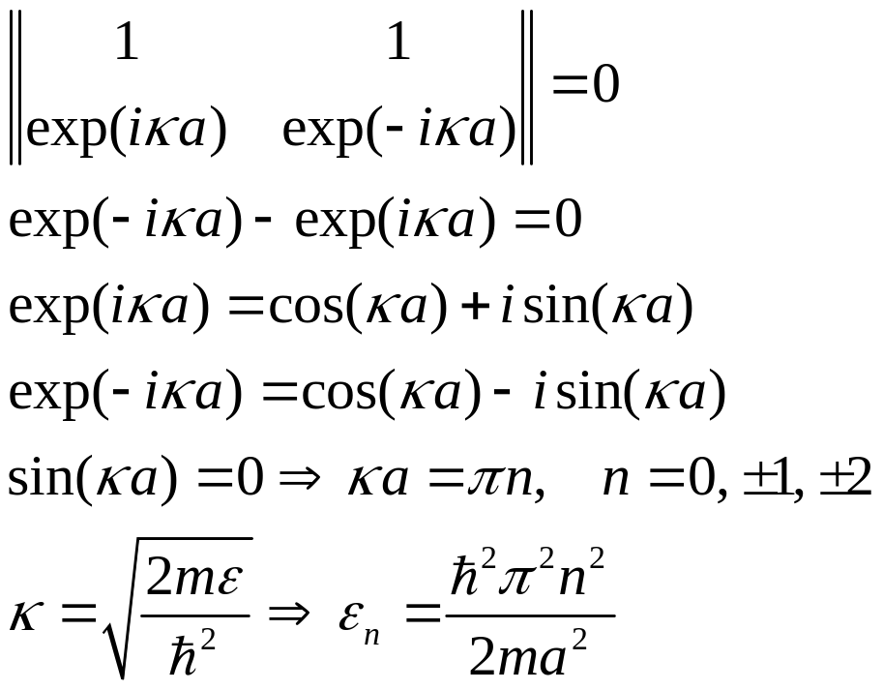
Размерное квантование
- Однородная система линейных алгебраических уравнений
Волновая функция определяет плотность вероятности положения электрона. Только нетривиальные решения дают волновую функцию.
Однородная система линейных алгебраических уравнений имеет нетривиальные решения тогда и только тогда, когда равен нулю ее определитель
- Уравнение для энергии (уравнение спектра)

Slide 10
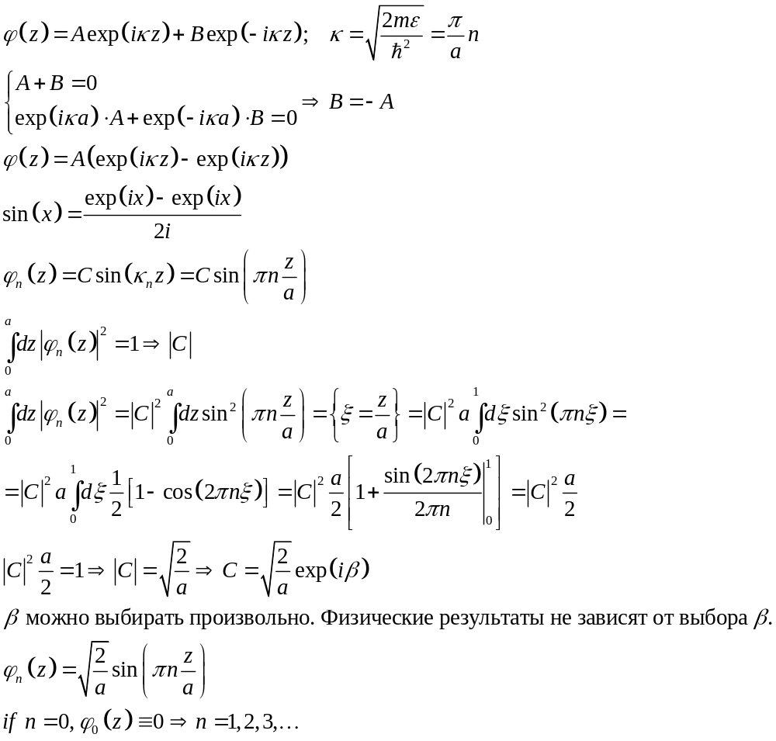
Размерное квантование

Slide 11
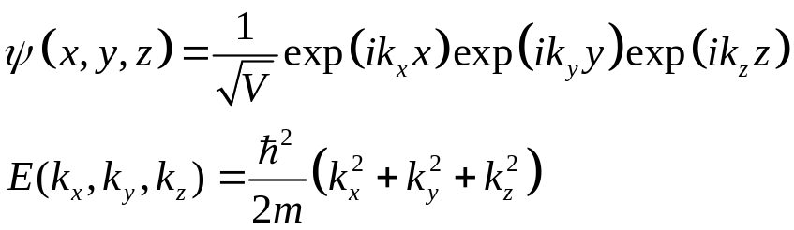
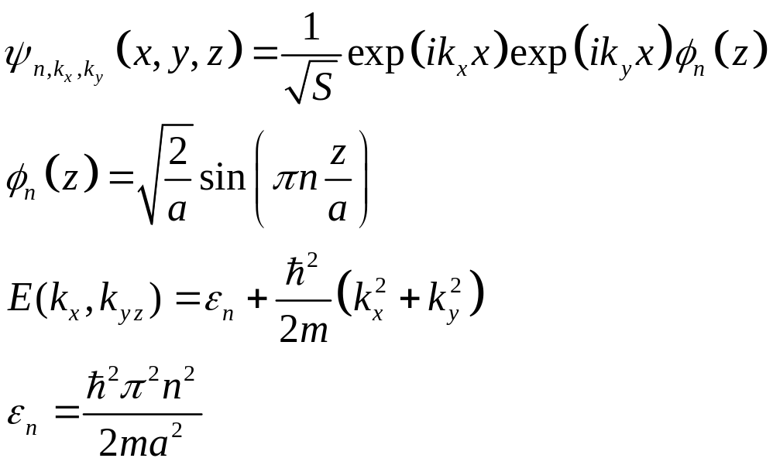
Размерное квантование
Объемный материал
Импульс может изменяться свободно в трех направлениях => 3D газ.
Тонкая пленка
Импульс может изменяться свободно только в двух направлениях => 2D газ.

Slide 12
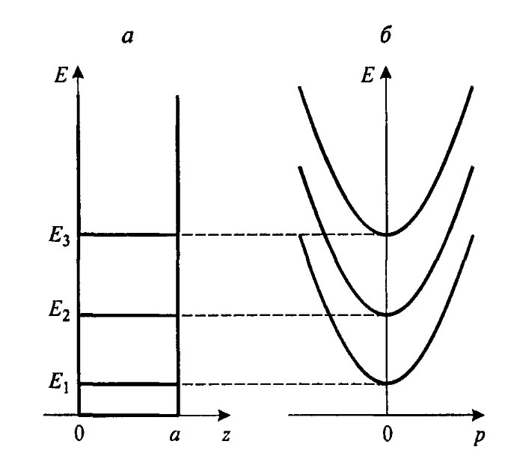
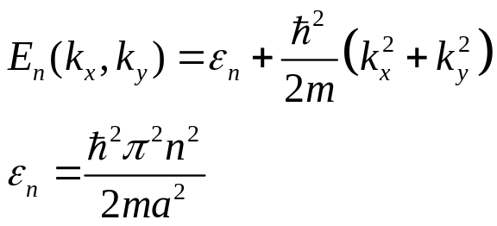
Спектр электрона в тонкой пленке представляет собой набор двумерных подзон.
В пределах одной подзоны повеление электронов двумерное

Slide 13
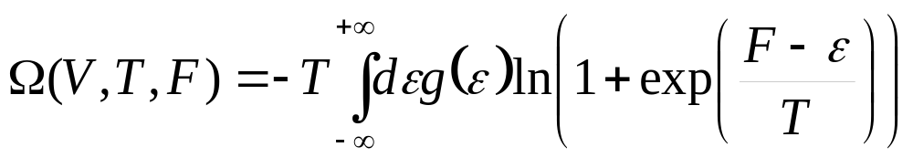
Равновесные свойства определяются термодинамическим потенциалом
Термодинамический потенциал определяется плотностью состояний (DOS).
Особенности DOS могут проявляться в термодинамических свойствах.

Slide 14
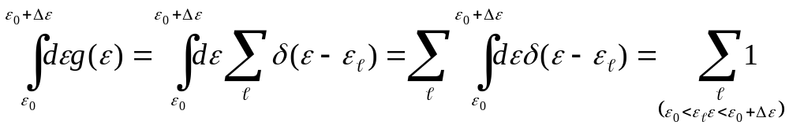
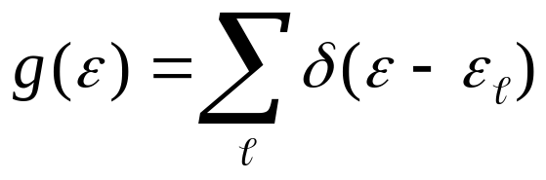
- плотность одноэлектронных стационарных состояний

Slide 15
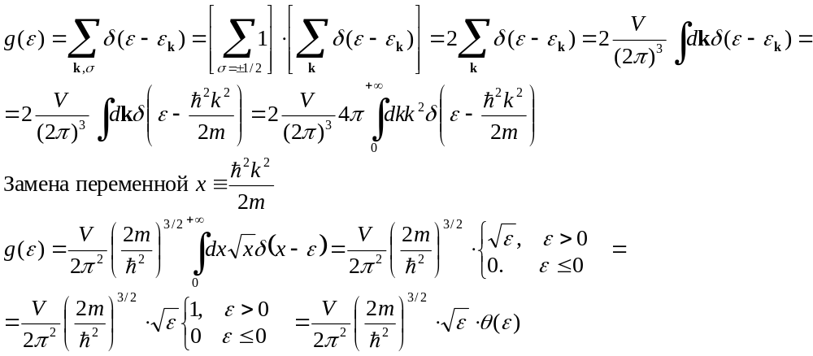
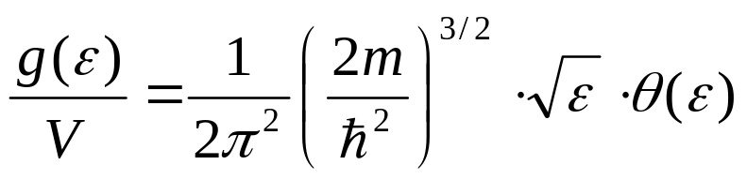
3D электронный газ

Slide 16
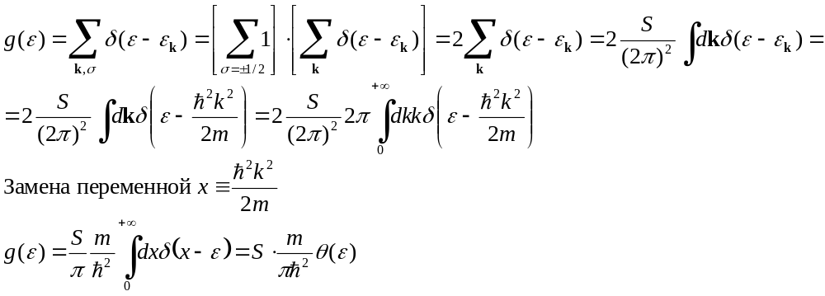
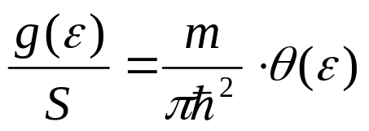
2D электронный газ

Slide 17
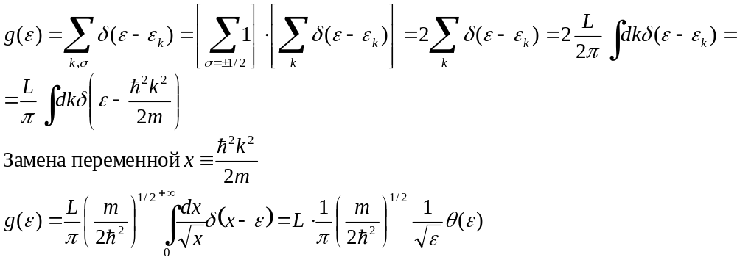
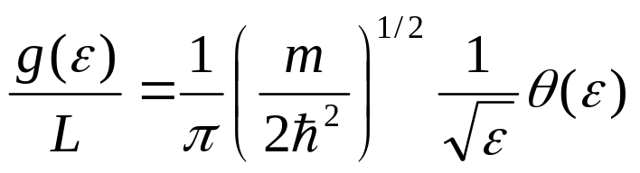
1D-электронный газ

Slide 18
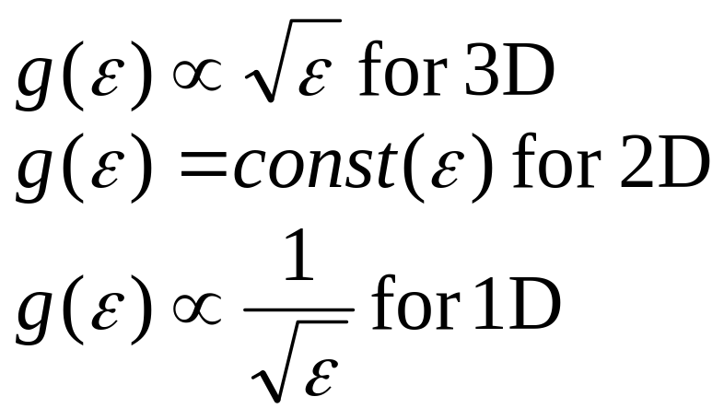
Свойства электронного газа сильно зависят от размерности

Slide 19
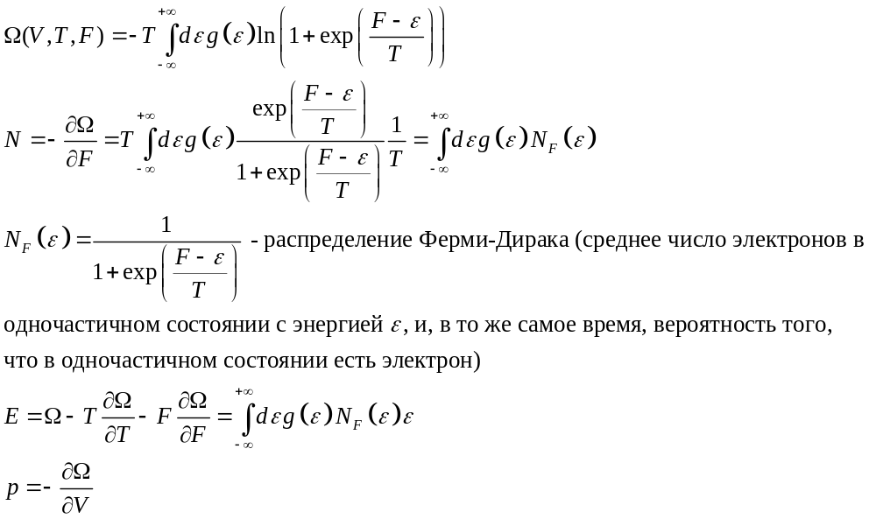

Slide 20
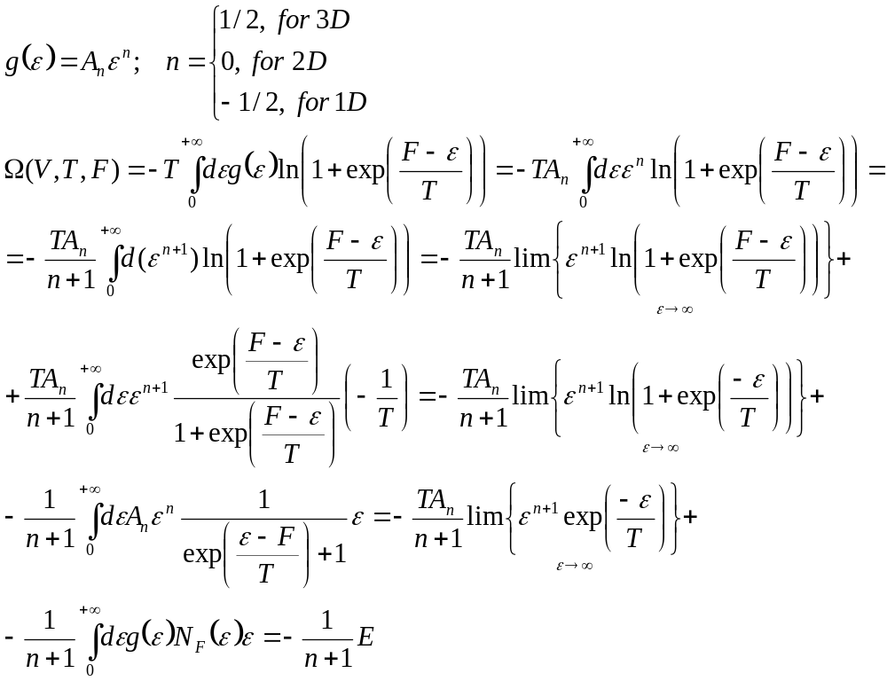

Slide 21
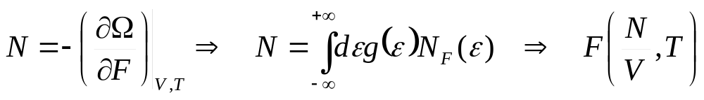
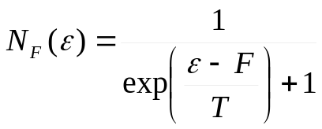
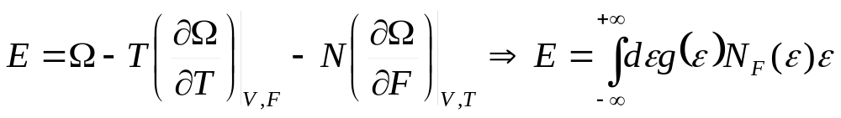
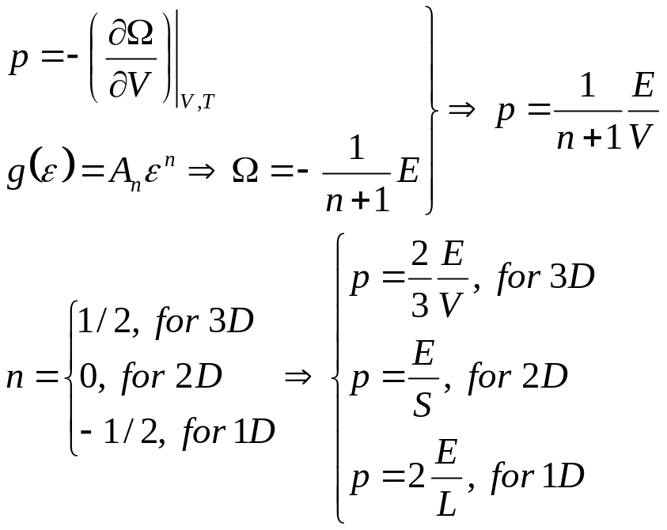
Ideal Fermi gas in an equilibrium
Уровень Ферми
(химический потенциал)
Внутренняя
энергия
Уравнение термодинамического состояния
Все выражается чере DOS
Причиной различия множителей является различие DOS

Slide 22
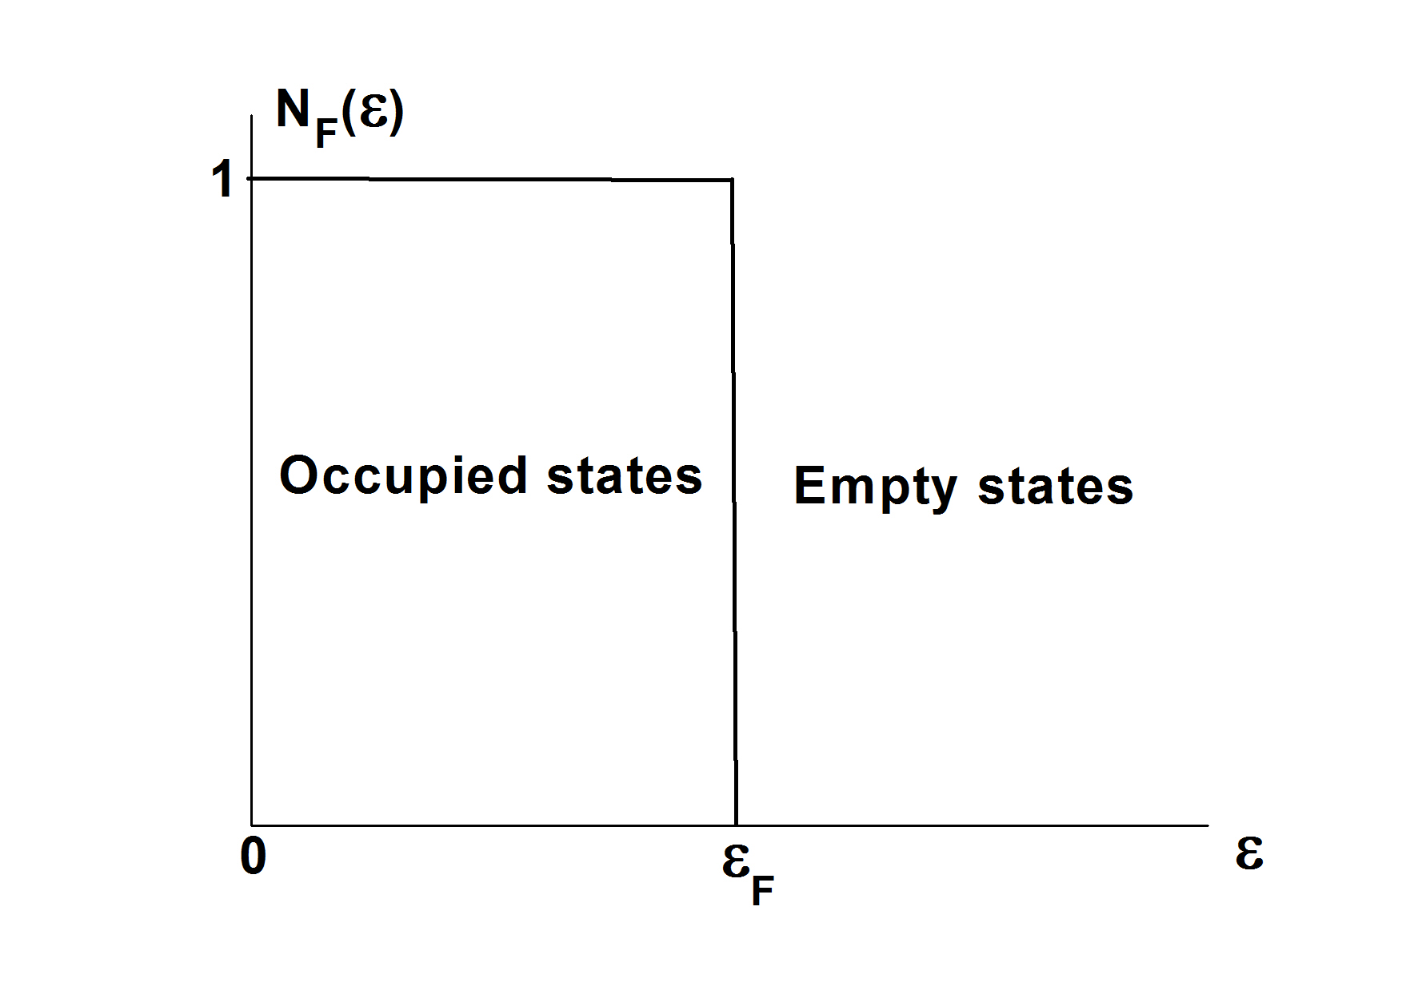
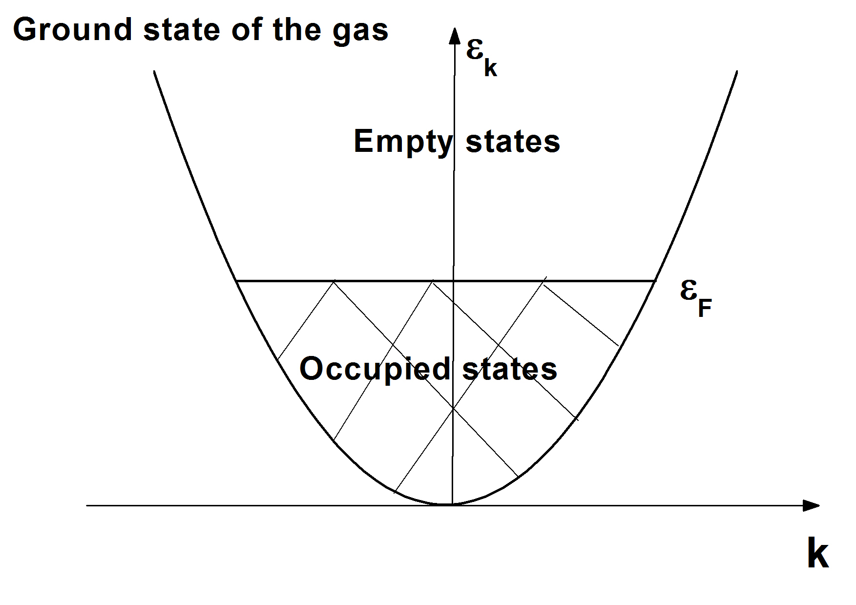
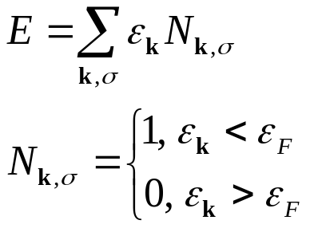
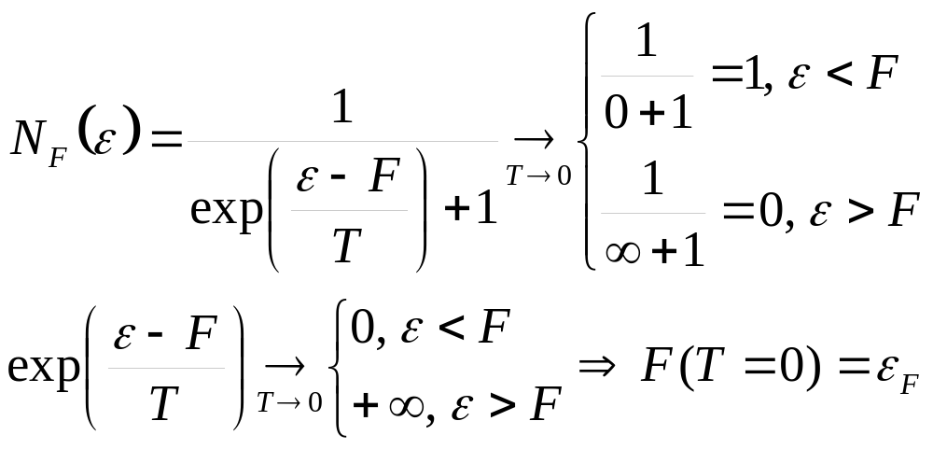
Абсолютный нуль температуры
Газ может находиться только в основном состоянии
Принцип запрета Паули
Два и более электрона не могут одновременно находиться в одном одночастичном состоянии

Slide 23
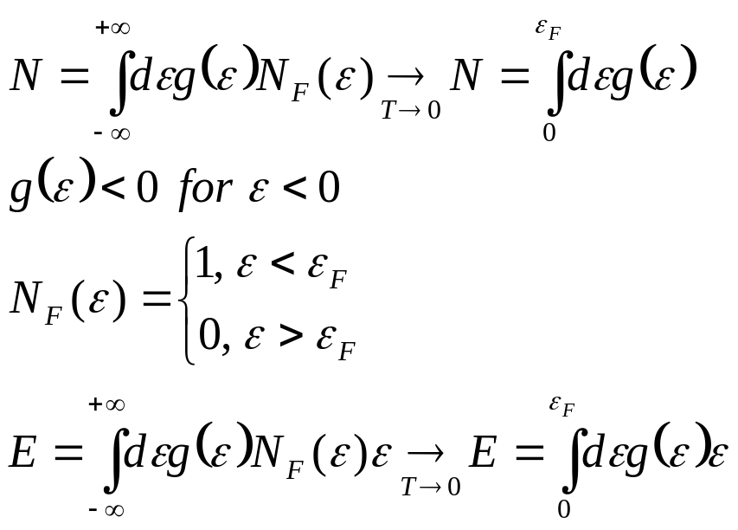
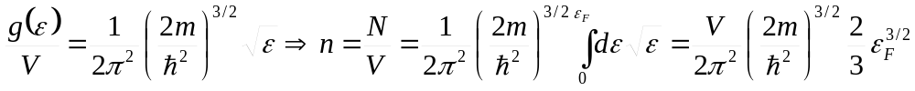
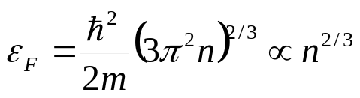
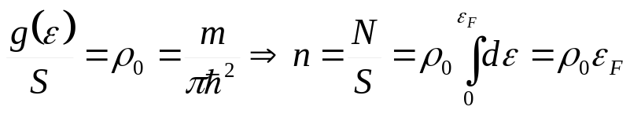
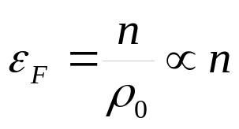
Абсолютный нуль температуры
Все различие только в DOS
3D-gas
2D-gas
Различия в DOS приводят
К качественному различию энергии Ферми

Slide 24
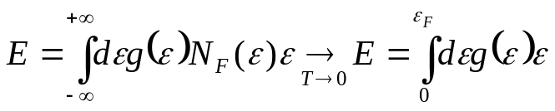
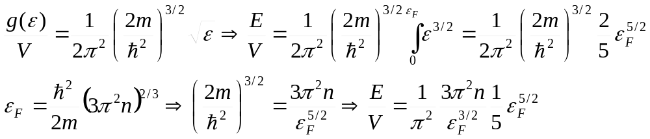
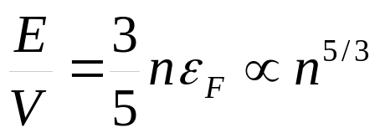
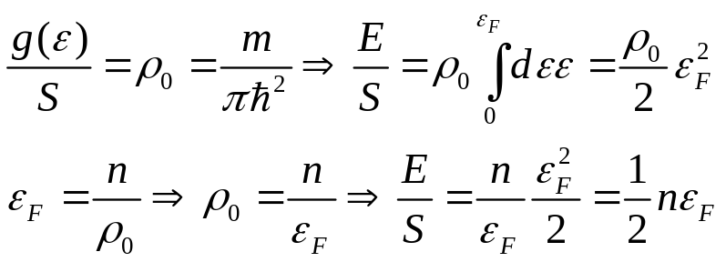
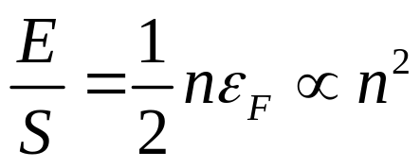
Absolute zero of the temperature
3D-gas
2D-gas
Различие DOS приводит к качественно разному поведению
Внутренней энергии

Slide 25
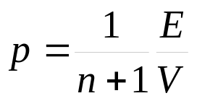
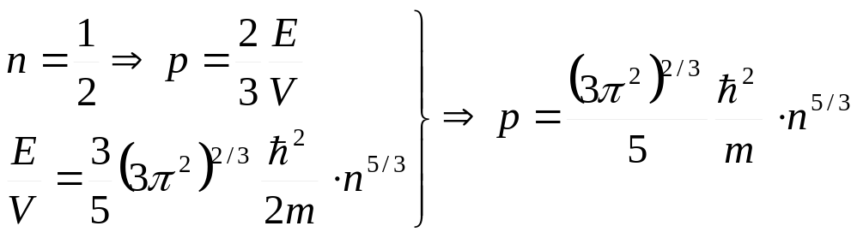

Absolute zero of the temperature
3D-gas
2D-gas
Различие DOS приводит к качественно различным термодинамическим
свойствам 2D и 3D электронного газа

Slide 26


Конечная температура
Электроный газ может находиться в возбужденных состоянияз
Тепловое уширение энергетических уровней

Slide 27

Уровень Ферми в 2D газе

Slide 28

Определяется отношением характерных энергий
вырожденный электронный газ

Slide 29


Вырожденный 2D газ
2D:
3D:

Slide 30

Вырожденный 2D газ: теплоемкость

Slide 31

Вырожденный 2D газ: теплоемкость

Slide 32

Вырожденный 2D газ: теплоемкость

Slide 33




Вырожденный 2D газ: теплоемкость

Slide 34

Вырожденный 2D газ: теплоемкость
2D:
Различный угол наклона кривых
3D:
Зависимость от концентрации электронов
2D: C_{s} не зависит от концентрации !!!!
3D: C_{v} пропорциональна n^{1/3}
Причиной различия физических свойств 2D и 3D газа является отличие
DOS

Slide 35







2D газ: знак уровня Ферми
x
вырожденный газ
- невырожденный газ

Slide 36

Невырожденный 2D газ: функция распределения
- распределение Больцмана (!!!)
В невырожденном электронном газе, распределение Ферми-Дирака
переходит в распределение Больцмана!!!
Вследствие этого, свойства вырожденного и невырожденного газа качественно
отличаются !!!!

Slide 37

Невырожденный 2D газ: теплоемкость

Slide 38

Невырожденный 2D газ: теплоемкость

Slide 39


Невырожденный 2D газ: теплоемкость
Классический газ
Квантовая поправка второго порядка
Квантовая поправка первого порядка
Очень слабая зависимость от температуры

Slide 40

2D газ: теплоемкость
Вырожденный газ
Линейная зависимость от температуры
Очень слабая зависимость от концентрации
Невырожденный газ
Очень слабая зависимость от температуры
Линейная зависимость от концентрации
Физический свойства вырожденного и невырожденного электронного
газа качественно отличаются

